Slide 1


基于密度的健康模型

Slide 2
结构
一台产品的历史得分
数据
建模数据
预处理
特征得分：1-分位数
多台产品的历史得分分布
加权求和
变量选择
产品质量
一台产品的异常特征排序
质量得分化

Slide 3
数据
解释变量
n x p维数据框。
有缺失值。
L-type，s-type，n-type共存。
响应变量
是否故障。
存在意义：筛选变量

Slide 4
预处理
缺失值：填充0 。
S-type:计算特征的偏度：
偏度>2,左偏，判断l-type，取相反数。
偏度<-2，右偏，判断s-type。
偏度∈[-2，2]，无偏，中心化后取绝对值。
删除方差等于零的列。
标准化。

Slide 5
变量选择
1.fisher得分高于平均值
意义：筛选后的变量对于健康和故障有区分度。
2.强相关的变量（两个变量相关系数>0.9），取fisher得分高的。
意义：让观测变量尽可能独立。（每个观测变量得分代表一个设备系统的健康水平）

Slide 6
建模数据
‘LATITUDE’： 纬度 （连续）
‘LOCATIONSTATE’：GPS定位状态 （0-1）
‘ACCRUNTIMES’： （连续）
‘SATELLITE’： 卫星数 （有序（整数））
‘CMDTYPE’： 指令类型 （∈{NAN，87}，两个值）
‘CURRENTFAULTCOUNT1’ （∈{NAN，120}，两个值）

Slide 7

特征分位数
$d_{i}=1−F\left(x_{i}\right)，$，，i∈p个特征
di∈[0,1]，越大越好。

Slide 8
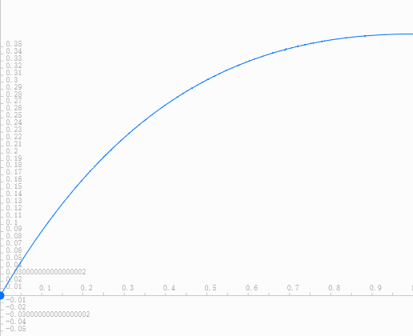

加权求和
加权：$\frac{d_{i}}{e^{d_{i}}}$
f(x)=x/$e^{x}$,在[0,1]上，一阶导大于零，
二阶导小于零。
质量好，区分度低；质量差，带来很明显的差异

Slide 9

产品质量
$q_{j}=\frac{\sum_{i=1}^{p}{d_{ij}/e^{dij}}}{p/\sum_{i=1}^{p}{e^{dij}}}$
q属于[0,p]，q越大，质量越好

Slide 10
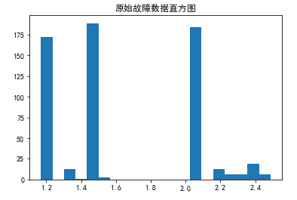
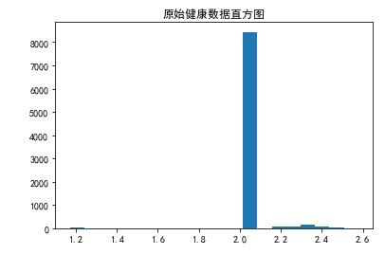
质量得分化
两步：
第一步：全数据筛选变量，用健康数据的分布给产品打分。健康数据得分的下20%分布点作为第一步的警戒值，故障数据大于等于该值则纳入健康数据（故障标签是自定义时间段扩充过的）。
(下图为一台设备的原始质量分布图)
下一步

Slide 11
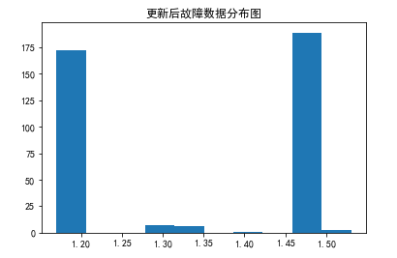
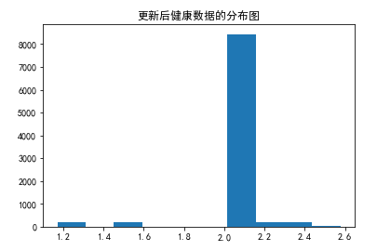
第二步：更新后的故障数据下99%分位点作为error line。error line赋予60分。更新后的健康数据下20%分位点作为警戒值，赋予70分。大于更新后的健康数据下99%分位点一律100分。
上一步

Slide 12
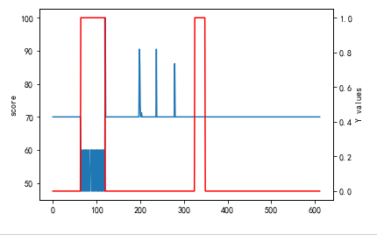
一台产品的历史得分
（每天9点的数据）
(9点测多次，取最大)

Slide 13
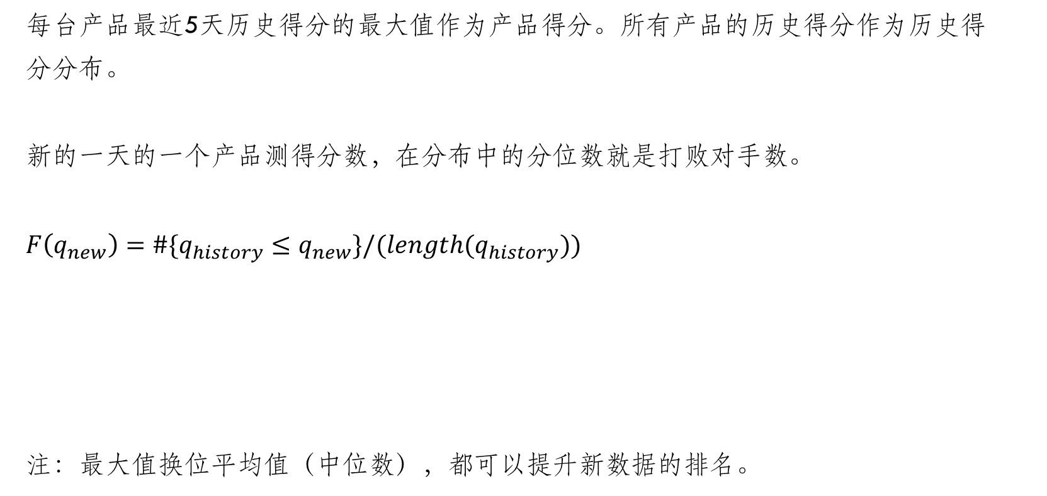
多台产品的历史得分分布
每台产品最近5天历史得分的最大值作为产品得分。所有产品的历史得分作为历史得
分分布。
新的一天的一个产品测得分数，在分布中的分位数就是打败对手数。
$F\left(q_{new}\right)=\#\{q_{history}≤q_{new}\}/(length(q_{history}))$
注：最大值换位平均值（中位数），都可以提升新数据的排名。

Slide 14
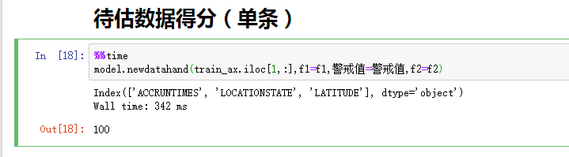

一台产品的异常特征排序
每个特征有得分$d_{i}$, $d_{i}$的中位数代表上一刻的设备水平，$d_{i}<median(d_{i}$)，则第i个特征有问题。距离越远，越有问题。

